Slide 1
البتراء
قمر أبو بكر

Slide 2
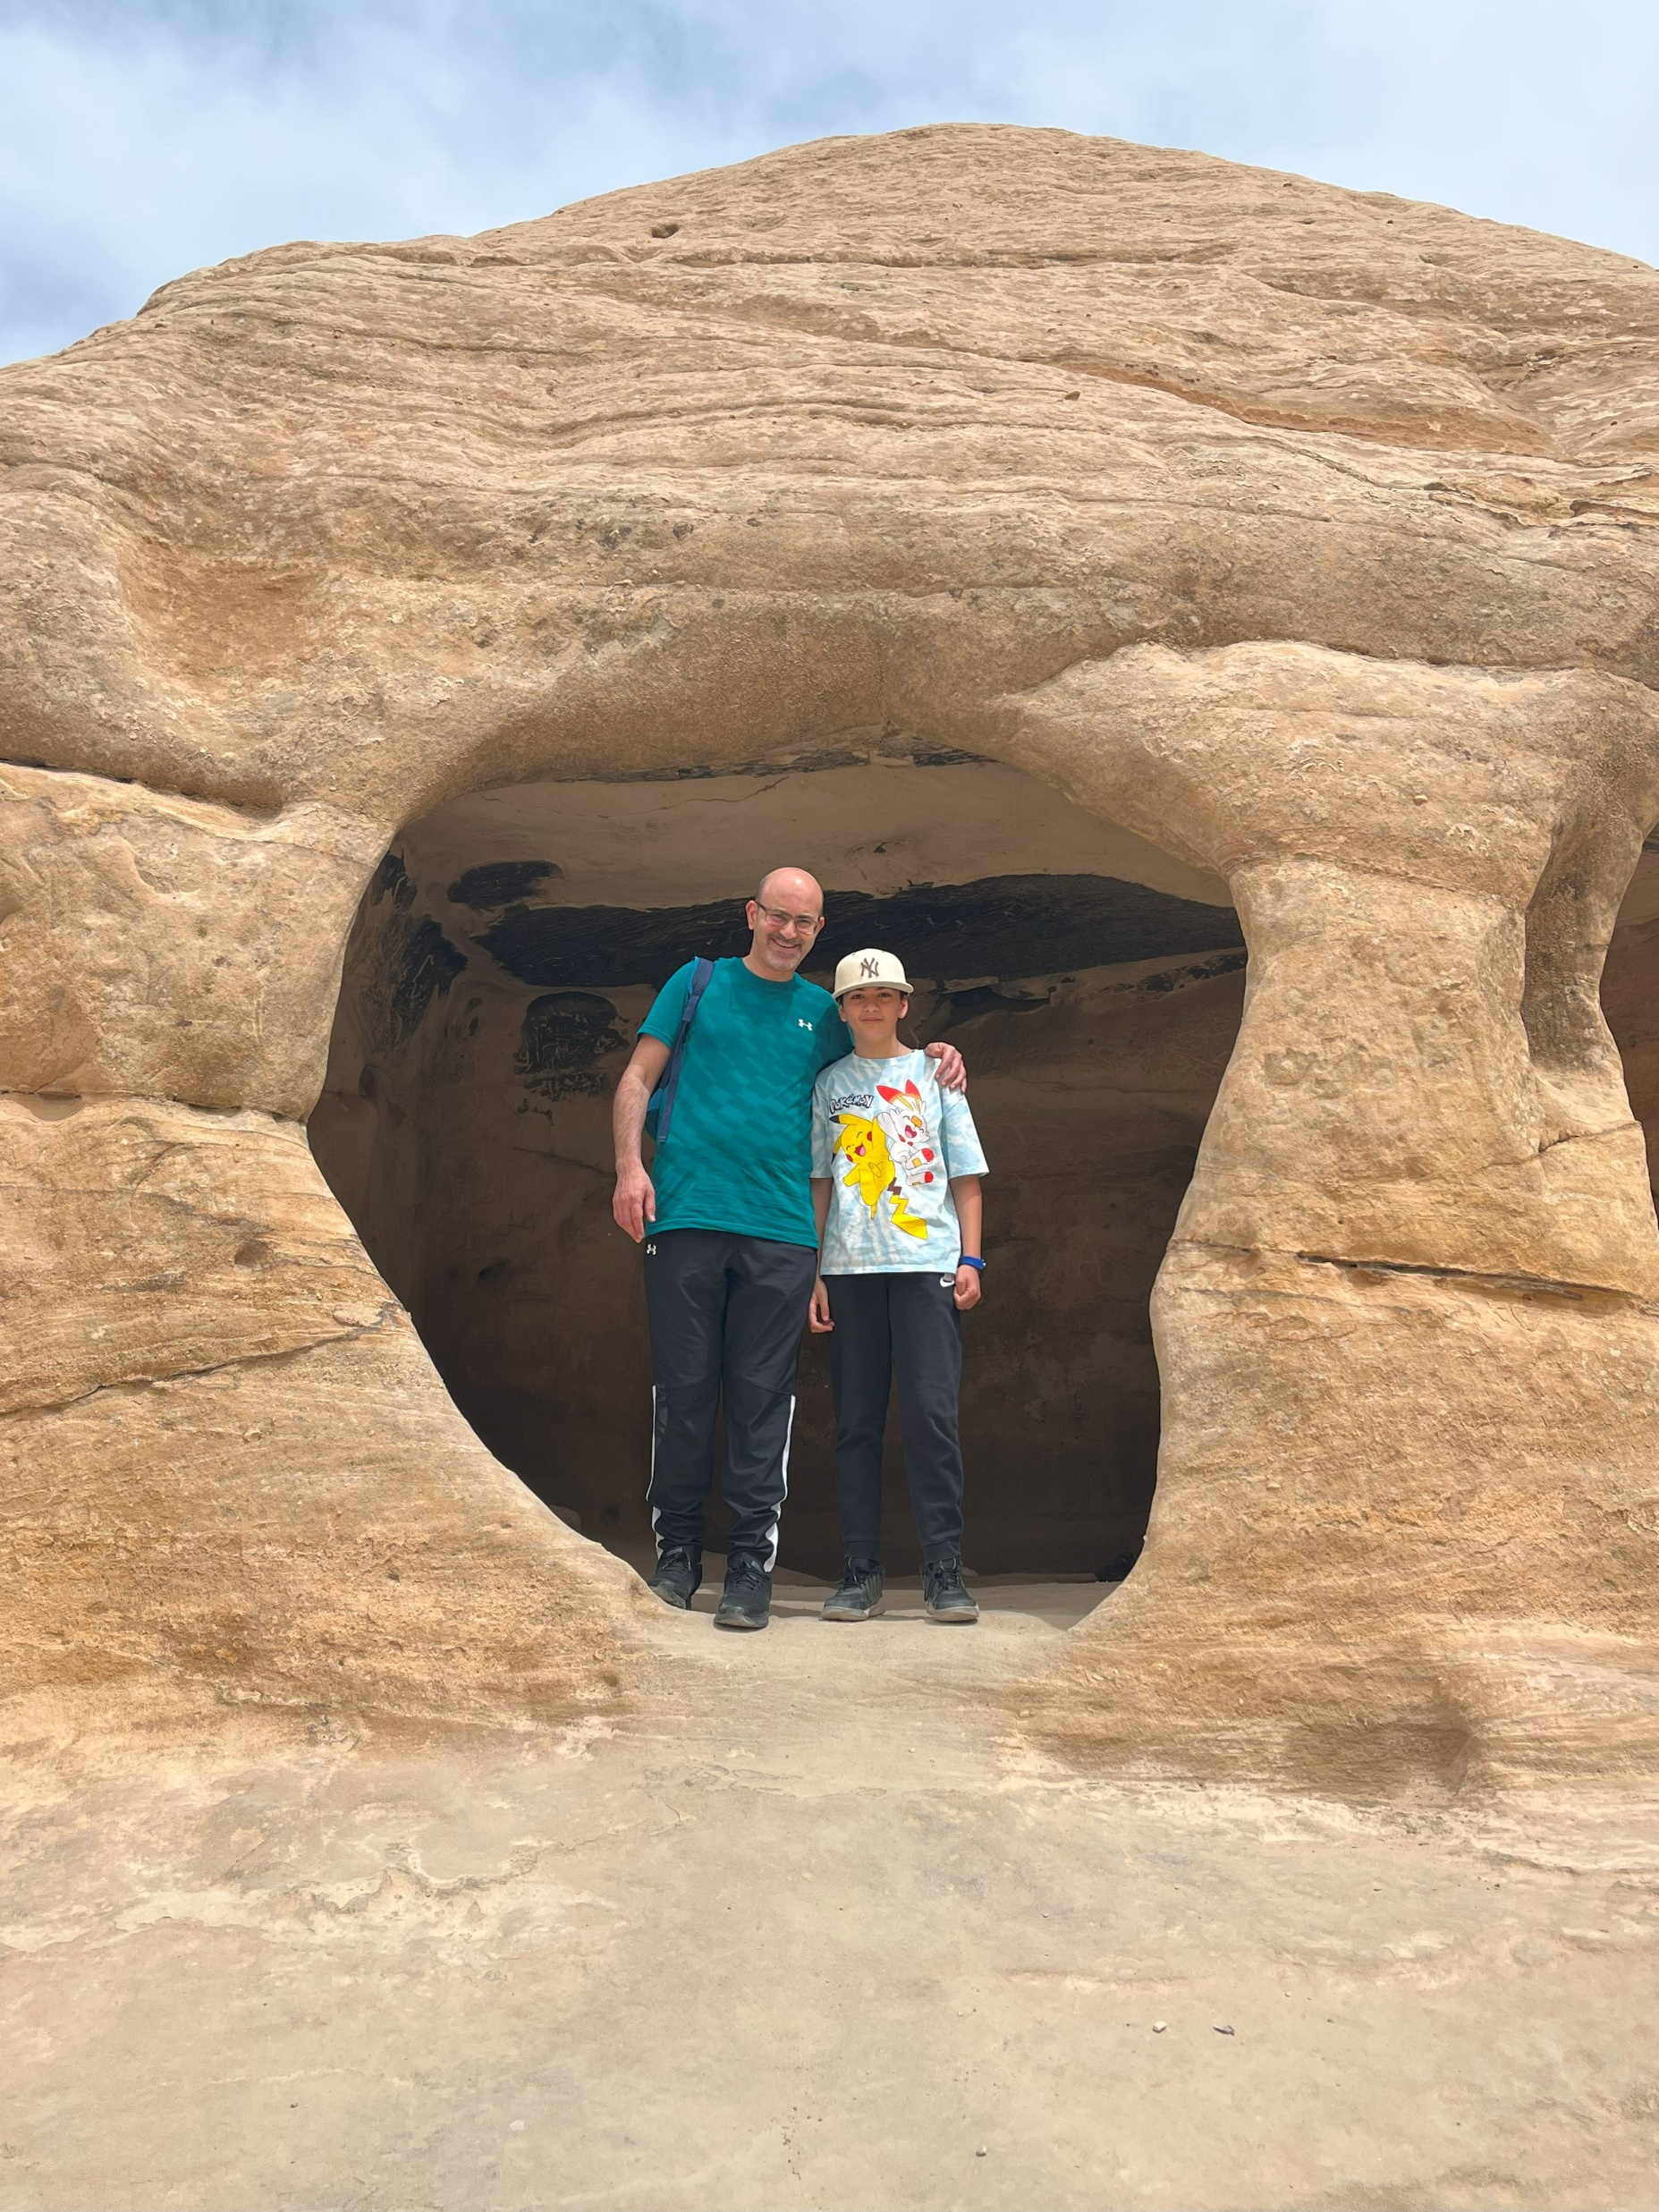
البتراء
هي واحدةٌ من المدن التاريخيّة والأثرية التي تأسّست في العام 312 قبل الميلاد، وتقع في الجهة الجنوبية من المملكة الأردنيّة الهاشميّة، وتحديداً على منحدارت جبل المذبح، وتبعد عن مدينة عمّان العاصمة مسافة 225 كيلومتراً، وتتبع إدارياً إلى محافظة معان، وكانت المدينة قديماً عاصمةً لمملكة الانباط القديمة، ولقبت باسم (المدينة الوردية) بسبب ألوان صخورها الوردية.
.

Slide 3
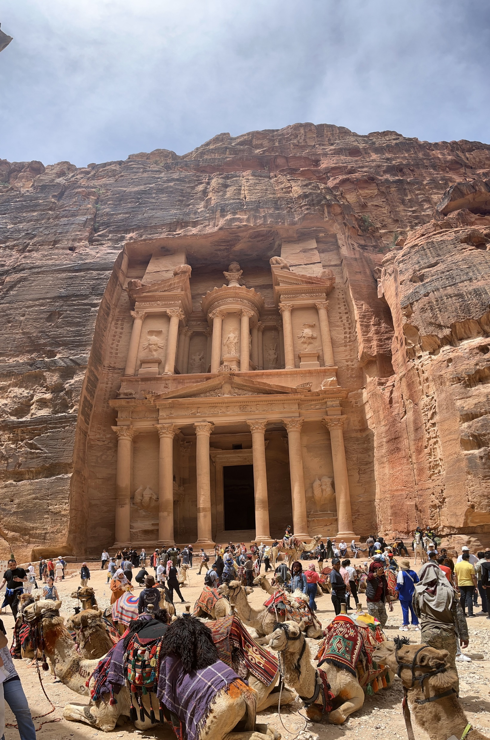
الخزنة
من أشهر مواقع السياحية هي الخزنة. الملك أريتاس الرابع بنا الخزنة و لكن الغرض الرئيسي من بناء الخزنة في البترا غير مؤكد، إلا أن بعض علماء الآثار يعتقدون أنها كانت معبدًا للأنباط لوجود المذبح فيها، بينما يعتقد البعض الآخر أنها مكان لتخزين الوثائق السرية. و هي احد من عجائب الدنية السبعة.

Slide 4
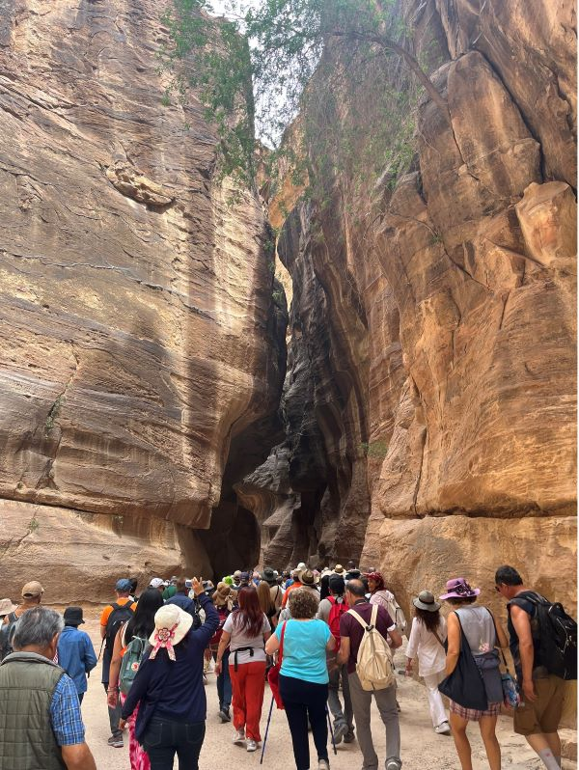
السياح
إن عدد زوار البترا للربع الأول من هذا العام هو الأعلى في تاريخ السياحة في البترا حيث دخل الموقع الأثري 324350 سائحا منهم 292350 سائحا أجنبيا وبزيادة مقدارها 35 بالمئة عن نفس المدة من عام 2019 حيث كان مجموع الزوار في الربع الأول من ذلك العام 239975 سائحا

Slide 5
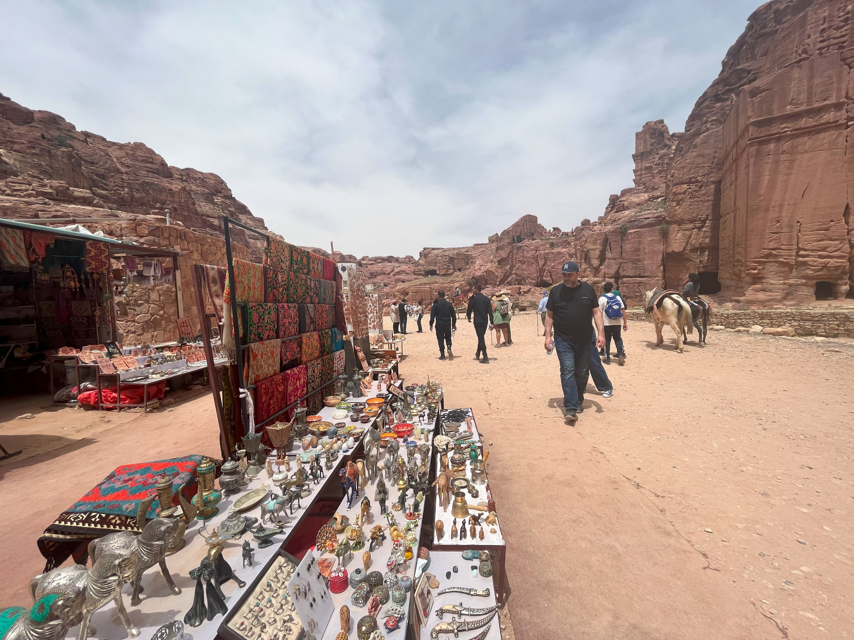
مسارات للمشي
يوجد العديد من المسارات الطويلة للمشي في البتراء وبعض الأشخاص يسيرون من البترا الى معان ويستطيعون التخييم، وأيضا يوجد مسار للمشي بجانب الخزنة

Slide 6
الفيديو

Slide 7
https://drive.google.com/file/d/1PoqO6wKKGMQiX1cd5p-8gPLzp4AHSrIi/view?usp=share_link

